Slide 1
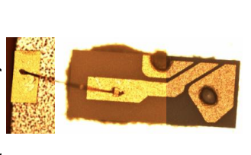
試料n側コンタクト
L=300 μm
発振の向き
金線ワイヤー
プローバーでさわる金属パターン
AlN サブマウント

